Slide 1
软件体系结构设计

Slide 2
内容
何为软件体系结构
概念、组成元素、视图与模型
软件体系结构风格
如何开展软件体系结构设计
价值、目标
体系结构设计过程
软件体系结构设计结果及评审
文档模板、验证原则

Slide 3
1.1 软件体系结构的概念
软件体系结构(Software Architecture，SA)
也称软件架构，从宏观、抽象角度刻画组成软件系统的构成元素及它们之间的逻辑关联
M
M
M
M
M
M
M
M
M

Slide 4
1.2 软件体系结构的组成元素
构件(Component)
构成软件系统的模块或单元
连接件(Connector)
构件之间的连接和交互关系
约束(Constraint)
构件中的元素应满足的条件，以及构件组装成更大模块时应满足的条件
M
M
M
M
M
M

Slide 5
1. 构件
何为构件
软件系统中的可复用软件单元，具有特定的功能和对外接口
构件可以是代码库、类、函数、服务或其他任何可以独立实现和测试的软件单元
特点
可分离：一个或数个可独立部署执行码文件
可替换：构件实例可被其它任何实现了相同接口的另一构件实例所替换
可配置：可通过配置机制修改构件配置数据，影响构件对外服务的功能或行为
可复用：构件可不经源代码修改，无需重新编译，即可应用于多个软件项目或软件产品

Slide 6
2. 连接件
连接件表示软构件之间的连接和交互关系
每个构件并非孤立，它们之间通过连接进行交互
交互的目的是为了交换数据、获取功能和服务
构件之间的典型交互方式
消息传递（Message Sending）
事件通知和广播
过程调用
远程过程调用（Remote Procedure Call，RPC）
主题订阅等等

Slide 7
3. 约束
约束
对构件的布局及相互之间的交互进行必要的限制
示例
高层次软件元素可向低层次软件元素发请求，反之不行
每个软件元素根据其职责位于适当的层次，不可错置。如核心层不能包含界面输入输出职责
每个层次都是可替换的，一个层次可以被实现同样服务接口的层次所替代

Slide 8
1.3 软件体系结构的不同视图
为了更全面的理解系统结构，可以从多个不同视角对软件体系结构进行建模和描述
逻辑视图：软件设计要素及关系，站在结构视角，以包图、类图表示
运行视图：在特定时刻构件的运行情况，如同步或并行关系、交互与协作等，以活动图、顺序图表示
开发视图：构件的代码组织及其形式，以构件图表示
物理视图：构件的物理部署及其连接和交互，以部署图表示

Slide 9
1.3.1 包图
视点 | 图（diagram） | 说明
结构 | 包图（package diagram） | 从包层面描述系统的静态结构
 | 类图（class diagram） | 从类层面描述系统的静态结构
 | 对象图（object diagram） | 从对象层面描述系统的静态结构
 | 构件图(component diagram) | 描述系统中构件及其依赖关系
行为 | 状态图(statechart diagram ) | 描述状态的变迁
 | 活动图(activity diagram) | 描述系统活动的实施
 | 通信图(communication diagram) | 描述对象间的消息传递与协作
 | 顺序图(sequence diagram) | 描述对象间的消息传递与协作
部署 | 部署图（deployment diagram） | 描述系统中工件在物理运行环境中的部署情况
用例 | 用例图（use case diagram） | 从外部用户角度描述系统功能

Slide 10
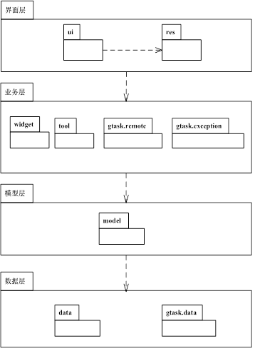
包图
功效
描述系统的高层结构
将复杂系统抽象为一个包，在下层继续分解为子包(子系统)
刻画包间的构成和依赖关系
图的构成
节点：包
边：包间的关系
包间的关系
组成、依赖、泛化

Slide 11
包图的作用
一种组合机制，用于模型的逻辑组织
将大型软件系统划分成不同包，以构建各类模型
作为模型管理的基本单元
以包为单位分派开发任务安排计划，包是天然的基本处理单元
作为系统高层结构中的组成元素
逐级细分的包才是软件高层结构中恰当的组成元素
作为访问控制的基本手段
将包视为名字空间，通过“包名+模型元素名”构成唯一限定名

Slide 12
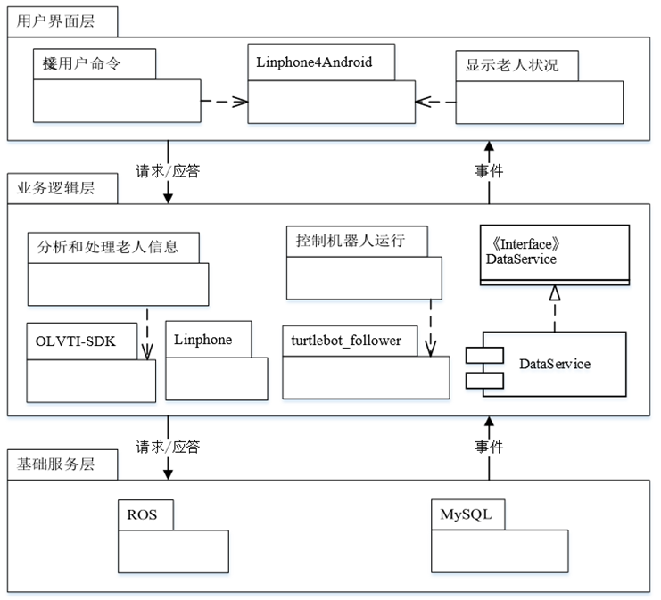
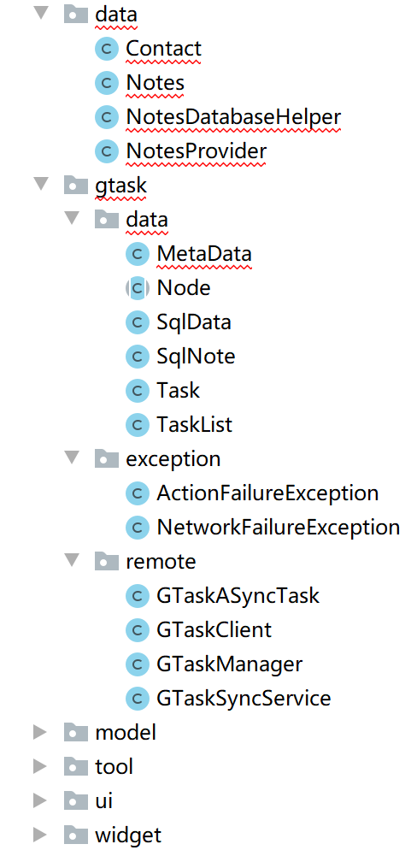
示例：包图
包

Slide 13
1.3.2 构件图
视点 | 图（diagram） | 说明
结构 | 包图（package diagram） | 从包层面描述系统的静态结构
 | 类图（class diagram） | 从类层面描述系统的静态结构
 | 对象图（object diagram） | 从对象层面描述系统的静态结构
 | 构件图(component diagram) | 描述系统中构件及其依赖关系
行为 | 状态图(statechart diagram ) | 描述状态的变迁
 | 活动图(activity diagram) | 描述系统活动的实施
 | 通信图(communication diagram) | 描述对象间的消息传递与协作
 | 顺序图(sequence diagram) | 描述对象间的消息传递与协作
部署 | 部署图（deployment diagram） | 描述系统中工件在物理运行环境中的部署情况
用例 | 用例图（use case diagram） | 从外部用户角度描述系统功能

Slide 14
构件图
功效
描述软件系统中构件及构件间的构成和依赖关系
图的构成
节点：构件
边：构件间的依赖关系

Slide 15
构件及其接口
构件
构件内部实现部分进行了封装和隐藏，外部只能通过接口访问其服务
构件接口与内部实现应严格分离
构件
接口
接口
一组操作 和/或 属性的说明(不含实现），用作服务提供方和使用方之间的协议
接口由类或构件实现
每个构件还允许定义一些端口（port），每个端口绑定了一组供给接口(提供服务方)或需求接口

Slide 16
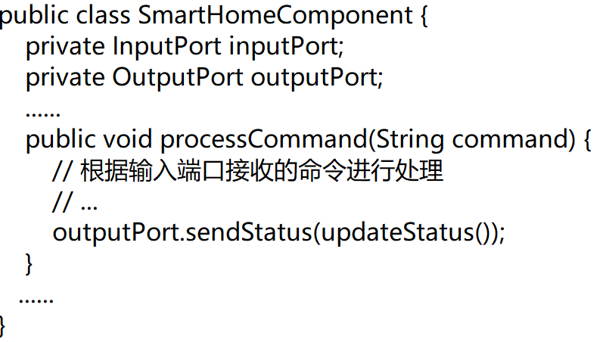
端口
端口
端口通常指的是构件与外部环境交互的接口点。
这些接口点可以是输入端口，用于接收数据或命令；也可以是输出端口，用于发送数据或响应。
如：温度控制构件包括2个端口
输入端口：接收用户设置的温度或来自传感器的温度读数。
输出端口：控制加热或冷却设备，并向用户报告当前温度。

Slide 17
构件和接口的表示
构件的三种图元
构件及其接口的两种表示方法
供给接口
需求接口

Slide 18
示例：构件图
依赖关系

Slide 19
示例：构件图
接口
端口

Slide 20
1.3.3 部署图
视点 | 图（diagram） | 说明
结构 | 包图（package diagram） | 从包层面描述系统的静态结构
 | 类图（class diagram） | 从类层面描述系统的静态结构
 | 对象图（object diagram） | 从对象层面描述系统的静态结构
 | 构件图(component diagram) | 描述系统中构件及其依赖关系
行为 | 状态图(statechart diagram ) | 描述状态的变迁
 | 活动图(activity diagram) | 描述系统活动的实施
 | 通信图(communication diagram) | 描述对象间的消息传递与协作
 | 顺序图(sequence diagram) | 描述对象间的消息传递与协作
部署 | 部署图（deployment diagram） | 描述系统中工件在物理运行环境中的部署情况
用例 | 用例图（use case diagram） | 从外部用户角度描述系统功能

Slide 21
部署图
功效
表示系统中各个可执行制品(artifact)在运行环境中的部署情况
可执行制品是可独立运行的实现单元，如DLL文件、Java类库（jar）等
图的构成
节点：计算节点、工件、构件
边：通信和依赖
两种部署图
逻辑层面的描述性部署图描述软件的逻辑布局
物理层面的实例性部署图针对具体运行环境和特定的系统配置描述系统的物理部署情况

Slide 22
描述性部署图的节点
节点
表示支持软件制品运行的一组计算资源（如Web服务器、应用服务器、数据库服务器等）
软件制品
以构造型<<artifact>>标识，位于节点内
构件
节点内的构件表示构件部署于该节点
节点外的构件用于指明软件制品与构件之间的依赖关系

Slide 23
描述性部署图的边
节点之间的通信关联
表示两个节点间的通信连接
制品之间的依赖关系
表示一个制品依赖于另一制品的接口
制品与构件之间的依赖关系
表示制品具体实现了该构件

Slide 24
示例：描述性部署图

Slide 25
实例性部署图
实例性部署图与描述性部署图之间的关系可类比为对象图与类图之间的关系
实例性部署图中节点的命名方式为“节点名: 类型名”，其中类型名为描述性部署图中的节点名

Slide 26
示例：实例性部署图
实例节点
通讯
协议
通讯
协议

Slide 27
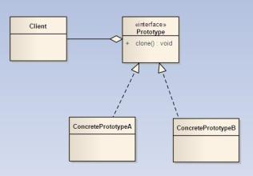
1.4 软件设计模式
要提高设计的质量，必须站在“巨人”的肩上，即：借用以往的经验来解决问题。
设计模式：针对可能重复出现的一些设计问题，积累的经过充分实践考验的解决方案。
名称
问题
施用和约束条件
解决方案
效果

Slide 28
不同层次的设计模式
整体、全局
体系结构风格
面向整个软件系统
构件设计模式
面向子系统或者构件
实现设计模式
针对子系统或构件中的某个特定问题
局部
细节

Slide 29
体系结构风格
软件体系结构也有特定的“风格”：描述某一应用领域中众多软件系统所共有的结构和特性。
不同风格体现在构件类型、连接方式、拓扑、约束等差异性上
针对不同的问题采用不同的体系结构模式

Slide 30
常用软件体系结构风格
分层风格
管道与过滤器风格
黑板风格
MVC风格
SOA风格
总线风格
……

Slide 31
1.4.1 分层体系结构
模式思想
将软件系统按照抽象级别逐次递增或递减的顺序，组织为若干层次，每层由一些抽象级别相同构件组成
典型层次示例
顶层：直接面向用户提供软件系统的交互界面
底层：则负责提供基础性、公共性的技术服务，它比较接近于硬件计算环境、操作系统或数据库管理系统
中间层：介乎二者之间，负责具体的业务处理

Slide 32
示例：分层体系结构
界面
交互和约束
构件
连接
约束
业务
越靠近底层，抽象级别越高？
越靠近顶层，抽象级别越低
服务

Slide 33
分层体系结构的约束
层次间的关系
每层为其紧邻上层提供服务，使用紧邻下层所提供的服务（约束）
上层向下层发出服务请求，下层为上层反馈服务结果（连接）
下层向上层提供事件信息，上层对下层通知做出处理（连接）
服务接口的组织方式（连接）
层次中的每个构件分别公开其服务接口
每个层次统一对外提供整合的服务接口

Slide 34
分层体系结构的特点
松耦合
减低整个软件系统的耦合度
可替换
一个层次可以有多个实现实例
可复用
层次和整个系统可重用
标准化
支持体系结构及其层次、接口的标准化

Slide 35
1.4.2 管道与过滤器风格
构件
将软件功能实现为一系列处理步骤，每个步骤封装在一个过滤器构件中
连接
相邻过滤器间以管道连接，一个过滤器的输出数据借助管道流向后续过滤器，作为其输入数据
数据
软件系统的输入由数据源（data source）提供
软件最终输出由源自某个过滤器的管道流向数据汇（data sink）
典型数据源和数据汇包括数据库、文件、其他软件系统、物理设备等

Slide 36
管道与过滤器风格的示例
过滤器
数据源
管道
数据汇

Slide 37
管道与过滤器风格的约束
过滤器与管道之间的协作方式（连接和约束）
过滤器以循环的方式不断地从管道提取输入数据，并将其输出数据压入管道，称为主动过滤器
管道将输入数据压入到位于其目标端过滤器，过滤器被动地等待数据，称为被动过滤器
管道主动方式：管道负责提取其源端过滤器的输出数据
设计考虑
如果管道连接的两端均为主动过滤器，那么管道必须负责它们之间的同步，典型的同步方法是先进先出缓冲器
如果管道的一端为主动过滤器，另一端为被动过滤器，那么管道的数据流转功能可通过前者直接调用后者来实现

Slide 38
管道与过滤器风格的特点
自然地解决具有数据流特征的软件需求
适合于批处理方式的软件系统，不适合交互式、事件驱动型应用
可独立地更新、升级过滤器来实现软件系统的扩展和进化

Slide 39
1.4.3 黑板风格
将软件系统划分解为黑板、知识源和控制器三类构件
黑板：负责保存问题求解过程中的状态数据，并提供这些数据的读写服务
知识源：负责部分问题求解，并将此工作的结果数据写入黑板
控制器：负责监视黑板中不断更新的状态数据，安排（多个）知识源的活动。

Slide 40
黑板风格示意图
构件
连接
构件
构件
知识源实际上是处理数据

Slide 41
黑板风格的约束
控制构件通过观察黑板中的状态决定哪些知识源对后续的问题求解可能有所贡献，然后调用这些知识源参与下一步求解活动
被选中的知识源基于黑板中的状态数据将问题求解工作向前推进，并根据结果更新黑板中的状态数据
控制构件不断重复上述控制过程，及至问题求解获得满意的结果

Slide 42
黑板风格的特点
可灵活升级和更换知识源和控制构件
知识源的独立性和可重用性好
知识源之间没有交互
软件系统具有较好的容错性和健壮性
知识源的问题求解动作是探索性的，允许失败和纠错

Slide 43
1.4.4 MVC风格
模型构件
负责存储业务数据并提供业务逻辑处理功能
视图构件
负责向用户呈现模型中的数据
控制器
在接获模型的业务逻辑处理结果后，负责选择适当的视图作为软件系统对用户的界面动作的响应

Slide 44
MVC体系结构示意图
模型构件，处理数据
连接
视图构件，展示数据
控制构件，根据数据选择视图展示

Slide 45
MVC风格的约束
创建视图，视图对象从模型中获取数据并呈现用户界面
视图接受界面动作，将其转换为内部事件传递给控制器
所有视图在接获来自模型的业务数据变化通知后向模型查询新的数据，并据此更新视图
控制器将用户界面事件转换为业务逻辑处理功能的调用
控制器根据模型的处理结果创建新的视图、选择其他视图或维持原有视图
模型进行业务逻辑处理，将处理结果回送给控制器，必要时还需将业务数据变化事件通知给所有视图

Slide 46
1.4.5 SOA风格
将软件系统的软构件抽象为一个个的服务（Service），每个服务封装了特定的功能并提供了对外可访问的接口
任何一个服务既可以充当服务的提供方，接受其他服务的访问请求；也可充当服务的请求方，请求其他服务为其提供功能
任何服务需要向服务注册中心进行注册登记，描述其可提供的服务以及访问方式，才可对外提供服务

Slide 47
SOA风格示意图
服务注册中心
构件
2. 查询服务
1. 注册和发布服务
服务请求方
服务提供方
3. 访问和获得服务

Slide 48
SOA风格的特点
将服务提供方和服务请求方独立开来，因而支持服务间的松耦合定义
允许任何一个服务在运行过程中所扮演角色的动态调整，支持服务集合在运行过程中的动态变化，因而具有非常强的灵活性
提供了诸如UDDI、SOAP、WSDL等协议来支持服务的注册、描述和绑定等，因而可有效支持异构服务间的交互

Slide 49
1.4.6 消息总线风格
包含了一组软构件和一条称为“消息总线”的连接件来连接各个软构件
消息总线成为软构件之间的通信桥梁，实现各个软构件之间的消息发送、接收、转发、处理等功能
每一个软构件通过接入总线，实现消息的发送和接收功能

Slide 50
消息总线风格示意图
软构件
软构件
软构件
构件
消息总线（事件、消息、数据、……）
软构件
软构件

Slide 51
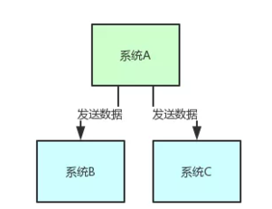
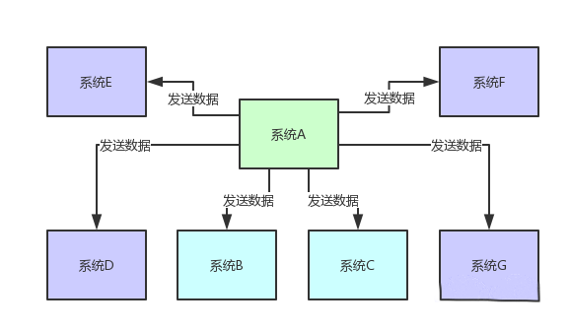
消息中间件
如今，消息总线风格已逐渐演变为消息中间件。
消息中间件应用场景：系统解耦、异步通讯、削峰。
左图为传统方式下系统B、C与A之间的通信连接，随着新系统D、E、F、G的增加(右图)，必然导致巨大的维护成本（加入或退出均需要维护A）。
价格调整
库房系统

Slide 52
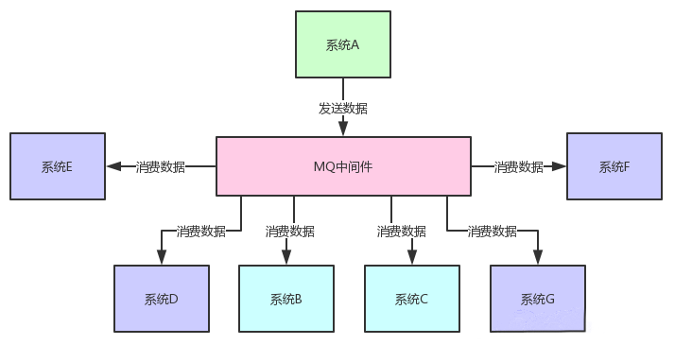
消息中间件
优点：扩展简单。系统无须知道其他子系统接口名、网络地址的情况下，就可以激活其它子系统。
消息中间件产品：ActiveMQ、RabbitMQ

Slide 53
内容
何为软件体系结构
概念、组成元素、视图与模型
软件体系结构风格
如何开展软件体系结构设计
价值、目标
体系结构设计过程
软件体系结构设计结果及评审
文档模板、验证原则

Slide 54
2.1 体系结构设计的重要性(1/2)
体系结构设计对后续设计具有重要影响
体系结构设计为详细设计提供可操作指导
详细设计须遵循体系结构设计：如详细设计只能实现、不能更改体系结构中模块的接口和行为。
迭代设计、反复精化、持续优化
软件需求
体系结构设计
人机界面设计
详细
设计
整合与验证

Slide 55
2.1 体系结构设计的重要性(2/2)
对软件质量具有决定性影响
体系结构反映了软件开发的早期关键设计决策。‌这些决策对系统的性能、‌可靠性、‌安全性和可维护性有着深远的影响。‌
体系结构如同“骨架”，猴子的“骨架”决定了它永远无法飞起来。
良好的结构能够确保软件系统能够满足长期的需求变化，‌而无需进行大规模的重构。‌

Slide 56
2.2 软件体系结构设计的目标
确定软件体系结构
确定系统需要哪些构件，以及这些构件的职责及关系
设计系统部署方案
明确它们在物理运行环境下的部署

Slide 57
2.3 软件体系结构设计的过程

Slide 58
2.3.1 设计初步的软件体系结构
任务
基于关键软件需求，参考业界已有的软件体系结构风格，设计目标系统的初始体系结构，明确每个构件的职责以及构件间的协作关系。
输出：
初步的顶层架构
用包图对顶层架构进行表示

Slide 59
如何辨识关键软件需求
最能体现软件特色的核心功能需求
对系统影响最大的质量需求
例如可靠性，可扩展性
软件开发的约束需求
例如分布式计算或者集中式计算
实现难度较大、风险较高的软件需求

Slide 60
根据关键需求选择合适体系结构风格
积累体系结构风格清单
人们总结出了几十种软件体系结构风格
对风格进行分门别类
便于快速找到适合于关键需求的风格
要熟悉每种风格的特点和应用场所
各种风格适合解决的问题和需求
针对关键需求对比多种风格
正面效果是否适合、负面效果是否可容忍、是否与关键需求相冲突

Slide 61
不同体系结构风格适合的应用
类别 | 特点 | 典型应用
管道/过滤器风格 | 数据驱动的分级处理，处理流程可灵活重组，过滤器可重用 | 数据驱动的事务处理软件，如编译器、Web服务请求等
层次风格 | 分层抽象、层次间耦合度低、层次的功能可重用和可替换 | 绝大部分的应用软件
MVC风格 | 模型、处理和显示的职责明确，构件间的关系局部化，各个软构件可重用 | 单机软件系统，Web应用软件系统
SOA风格 | 以服务作为基本的构件，支持异构构件之间的互操作，服务的灵活重用和组装 | 部署和运行在云平台上的软件系统
消息总线风格 | 提供统一的消息总线，支持异构构件之间的消息传递和处理 | 异构构件之间消息通信密集型的软件系统

Slide 62
示例：初步体系结构设计(1)
“空巢老人看护软件”的关键软件需求
监视老人状况、自主跟随老人、获取老人信息、检测异常状况、通知异常状况、远程控制机器人、视频/语音交互、提醒服务等八项功能性需求为核心软件需求。
可将性能、易用性、安全性、私密性、可靠性、可扩展性等质量需求作为关键需求
需要采用分布式运行和部署形式
前端软件部署在Android手机上，后端软件要支持多种机器人的运行，以方便老人家属和医生的灵活和便捷使用。该开发约束将作为关键软件需求来指导软件体系结构的设计。

Slide 63
示例：初步体系结构设计(2)
(1)划分出层次；
(2)将分析模型中的分析类依据其职责将其注入到不同层次中;
(3)建立不同层级间的协作关系；
“空巢老人看护软件”初步软件体系结构设计

Slide 64
2.3.2 重用开源软件及已有软件资源
搜索已有的粗粒度软件资源
可重用的软件开发包，如函数库、类库、构件库等
互联网上的云服务，为特定问题提供独立功能，如身份验证、图像识别、语音分析等等
遗留软件系统，已存在的软件系统
开源软件，提供针对特定功能的完整程序代码
寻找可用于支持目标系统的软件制品
实现软件架构中某个（些）子系统或构件的功能

Slide 65
将软件资源集成到体系结构设计中
可直接使用的软件资源
定义它们与当前系统间的交互接口
包括数据交换的格式、互操作协议等
不可直接使用但具复用潜力的设计资源
采用接口重构、适配器等方法将其引入到当前体系结构中
接口重构是指，调整当前体系结构中面向可复用资源的调用接口，使之与其提供的服务接口相匹配

Slide 66
到哪里找开源软件？
Github(github.com/)
开源软件托管平台和开源社区，180万商业组织，2700万开发者，8000万个版本库
SourceForge(sourceforge.net/）
开源软件仓库和开发平台，370万用户，43万项目
Gitee(www.gitee.com/)
中国人的开源社区
......

Slide 67
2.3.3 精化软件体系结构
目标：将初步软件体系结构精化为粒度适中的设计元素。主要包括三项子任务：
（1）确定公共基础设施, 为目标系统的运行提供技术支撑
（2）确定设计元素
（3）整合设计元素

Slide 68
（1）确定公共基础设施及服务
确定公共基础设施
包括从最底层的操作系统，到稍高层次的软件中间件、软件开发框架等等，或者数据库管理系统、消息中间件等
基础服务设计
如数据持久服务、隐私保护服务、安全控制服务、消息通讯服务等等
基础服务应具有良好的稳定性，即使软件需求发生了变化，基础服务仍可为其提供服务

Slide 69
（2）确立设计元素
以实现所有软件需求为目标，依据软件需求分析模型（类图，交互图等），将分析类转为设计元素，确定其职责及相互关系
设计元素
三类：子系统 构件 设计类
设计元素的接口及相互间的协作
子系统
构件
类

Slide 70
确定子系统/构件
将分析类按下列原则组织和归类，形成若干子系统/构件
用例相关性原则：根据用例在业务或功能的相关/相似性分组，同一类用例设计为一个子系统/构件；
例如：浏览图书和搜索图书可以归为一类
控制类相似性：按职责将分析模型(交互图、类图）中的控制类分组，每组对应一个子系统/构件；
实体类相关性：按职责将分析模型中的实体类分组，每组对应于一个子系统/构件；
可使得系统结构中每个子系统均具有相对独立的功能

Slide 71
确定子系统/构件接口
每个子系统/构件可根据业务需要，定义一个或者多个服务提供接口和服务请求接口

Slide 72
示例1： 设计“空巢老人智能看护系统”子系统
监视老人状况用例序列图

Slide 73
示例1： 设计“空巢老人智能看护系统”子系统
远程控制机器人用例序列图

Slide 74
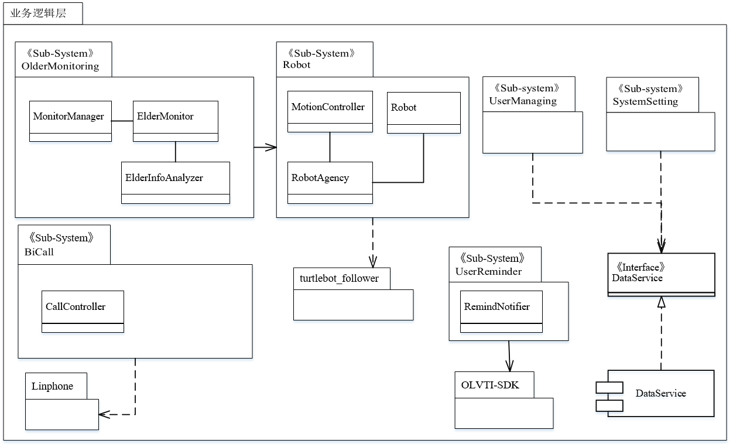
示例1： 设计“空巢老人智能看护系统”子系统
用例
监视老人状况
自主跟随老人
获取老人信息
检测和通知老人异常
远程控制机器人
视频/语音交互
提醒服务

Slide 75
评估和改进子系统
每个子系统均有明确、独立的职责
不同子系统间的职责是正交的，不应交叉
所有子系统职责覆盖软件系统所有职责
避免特别庞大或特别细小的子系统
子系统接口极小化，仅公开为外界使用该子系统所必需的接口函数，尽可能隐藏内部实现细节

Slide 76
确定关键设计类
关键设计类
关键设计类主要依托分析类得到，是子系统/构件中实现其职责的关键类。

Slide 77

思考和讨论
子系统和构件都提供了接口，可对外提供服务和功能，那么二者有何区别和联系？
在什么情况下应该设计为子系统，在什么情况下应该设计为软构件？
子系统通常包含多个构件，‌‌可以提供比单个构件更复杂、更完整的功能
构件的内聚度高于子系统
从可复用性来说，子系统的粒度更大，多直接使用，不考虑复用；而构件则粒度更细，但可复用性更强，可以通过复用构建更多的其它构件

Slide 78
（3）整合设计元素
整合体系结构设计产生的设计结果
包括引入的开源软件和软件资产、顶层软件架构、确定的各类设计元素等等
整合的目的
理清设计元素间的关系，明确它们之间的交互和协作
最终获得目标软件系统体系结构的完整逻辑视图

Slide 79
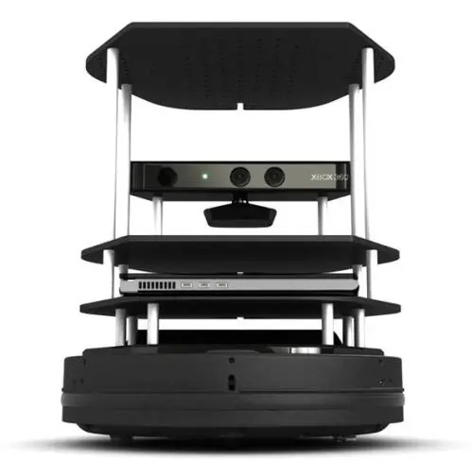
2.3.4 设计部署模型
设计软件系统的物理部署模型
刻画软件系统的各个子系统、软构件如何部署到计算节点上运行的，描述它们的部署和运行环境
智能手机
PC机
《Artifact》
ElderCarer App
《Artifact》
RobotControl
《Component》
DataService
《OS》
Android
《Framework》
ROS
《DBMS》
MySQL
Turtlebot 2
Robot
《OS》
Ubuntu

Slide 80
内容
何为软件体系结构
概念、组成元素、视图与模型
软件体系结构风格
如何开展软件体系结构设计
价值、目标
体系结构设计过程
软件体系结构设计结果及评审
文档模板、验证原则

Slide 81
软件体系结构设计的输出
软件体系结构设计模型
用UML包图、部署图、构件图等描述
软件体系结构设计文档
体系结构设计规格说明书文档

Slide 82
软件体系结构设计文档示例
文档概述
系统概述
设计目标和原则
设计约束和现实限制
逻辑视点的体系结构设计
部署视点的体系结构设计
开发视点的体系结构设计
运行视点的体系结构设计

Slide 83
评审软件体系结构设计
满足性
体系结构是否能够满足软件需求，体系结构怎样满足软件需求
优化性
体系结构是否以充分优化方式实现所有软件需求项
可扩展性
是否易于扩展，以应对软件需求的变化
可追踪性
软件体系结构中的所有设计元素是否有相对应的软件需求项
详尽程度
体系结构的详略程度是否恰当

Slide 84
小结
软件体系结构设计的特殊性
具有宏观、全局、层次、战略、多视点、关键性等特点
逻辑视点、物理视点等，可用包图、部署图、构件图等来表示
软件体系结构设计的重要性
起到承上启下的作用，详细设计的基础和前提
软件体系结构的风格
管道、层次、MVC、黑板等等，针对不同的软件需求及特点
软件体系结构设计的过程、策略和成果
考虑软件关键需求、利用已有软件资产、关注软件质量
产生软件体系结构设计模型，撰写设计文档

